Slide 1
하둡분산파일시스템
+ Spring Boot Web 연동
이협건(hglee67@kopo.ac.kr)

Slide 2
하둡 분산 파일시스템 동향 (1)
하둡분산파일시스템은 빅데이터 처리 및 분석을 위한
분산환경 기반의 데이터를 저장하는 저장소
빅데이터 처리 및 분석 뿐만 아니라, 클라우드 기반 웹 저장소와 같이 대용량 데이터 저장소로 활용하기도 함
  AWS S3, Object Storage, Kubernetes 적용
최근 하둡분산파일시스템을 AWS S3와 유사한 서비스를 제공하기 위해 Ozone 하둡서브프로젝트 개발 중

Slide 3
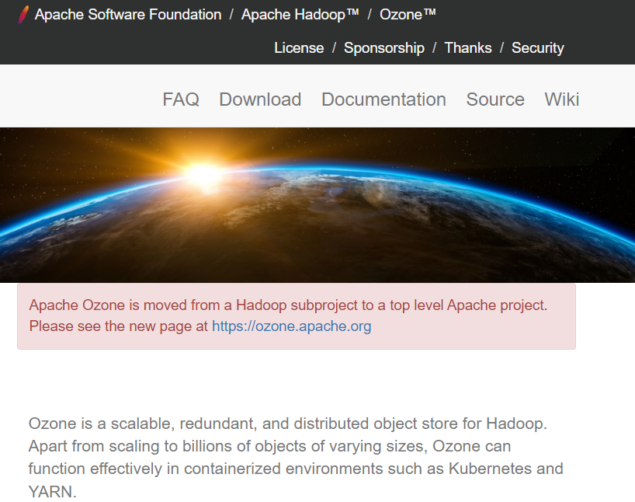
하둡 분산 파일시스템 동향 (2)
최근 Apache 재단에 포함된 Ozone
https://hadoop.apache.org/ozone/

Slide 4
프로그래밍 환경(1)
OS : CentOS7 minimal
하둡 : 2.10.x
  현재 Spring 그룹은 Spring for Hadoop 라이브러리를 구현하였지만, 2.7.5 버전까지 개발함
  이후 개발은 진행되지 않음
  원인
    Spring을 통한 실시간성 서비스 구현에 있어 Hadoop 코어를 직접 제어하는 일이 많이 없기 때문
    Hadoop은 다양한 서브프로젝트들이 존재하기에 Spring은 그 서브프로젝트를 통해 Hadoop 제어하는 방향으로 변경
      예 : JDBC를 통한 Hive 연동, Hbase 연동

Slide 5
프로그래밍 환경(2)
자바 : 1.8
개발툴 : IntelliJ
라이브러리 관리 : gradle
프레임워크 : 스프링 부트
  스프링 부트 웹 라이브러리 추가
서버에 소스 배포 : rz

Slide 6
프로그래밍 방법
사용할 하둡 플랫폼
  Vmware에 설치된 하둡
IntelliJ를 통해 하둡 프로그래밍 실행
  실행 컴퓨터는 CentOS가 아닌 로컬 컴퓨터(내 윈도우OS 컴퓨터)

Slide 7
주요 실습 내용
스프링 부트 프레임워크 활용한 웹 기반
파일업로드 서비스 구현
  Lombok 라이브러리 사용
  HTML로부터 받은 파일 정보를 하둡 분산 파일 시스템에 업로드만 하기 때문에
  Controller에서 처리함
  Service 사용 안함
하둡 클라이언트 라이브러리는 Spring 프로젝트 공식 지원 버전이 아니기 때문에 로그처리에 대한 설정이 필요
라이브러리 관리 및 배포
  메이븐에서 Gradle 사용

Slide 8
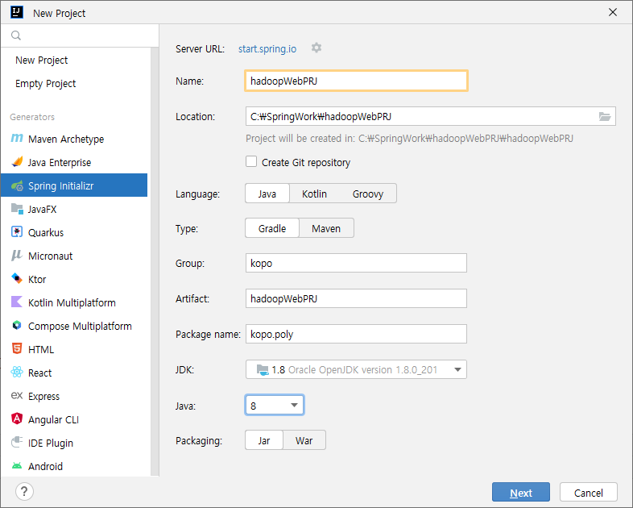
하둡 프로젝트 구현 (1)
프로젝트명 : hadoopPRJ
  Spring Boot Web 라이브러리 사용으로 인해 신규 프로젝트 생성
gradle 사용

Slide 9
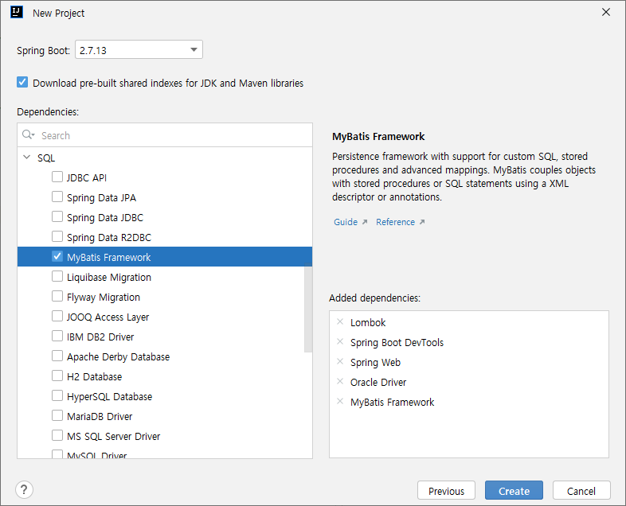
하둡 프로젝트 구현 (2)
추가 라이브러리
  Lombok, Spring Boot DevTools, Spring Web, Oracle Driver,
  MyBatis Frameworks
Spring Boot 3.x 버전은 자바 8버전을 지원하지 않기에
2.x 버전 사용함

Slide 10
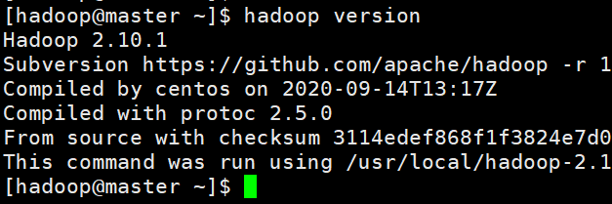

build.gradle 파일 설정 (1)
메이븐의 pom.xml과 같은 역할
  Gradle은 실제 실행은 메이븐으로 변환하여 실행함
  메이븐 사용성을 높이기 위해 개발된 기술이 gradle
하둡 클라이언트 외부 라이브러리
  설치 버전은 반드시 CentOS에 설치된 하둡 버전과 동일해야 함
  CentOS에 설치된 하둡 버전이 2.10.1이면, 클라이언트 버전도 2.10.1 동일
CentOS에 설치된 하둡 버전
하둡 프로그래밍을 위한 build.gradle 설정하는 하둡 버전

Slide 11
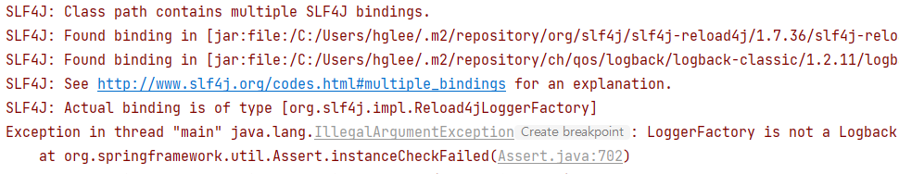
build.gradle 파일 설정 (2)
하둡 클라이언트 로깅 처리
  하둡 클라이언트는 기본적으로 로그 처리를 위한 라이브러리를 사용하고 있음
  스프링 부트 프레임워크는 로그 처리를 위한 라이브러리를 사용함
하둡과 스프링 부트에서 사용하는 로깅 처리 라이브러리는 동일함
따라서 하둡 클라이언트를 추가하면, 로깅 라이브러리 중복 등록으로 오류가 발생됨
동일한 라이브러리 2개다 동시에 추가됨

Slide 12
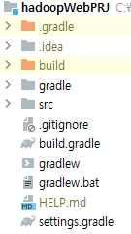
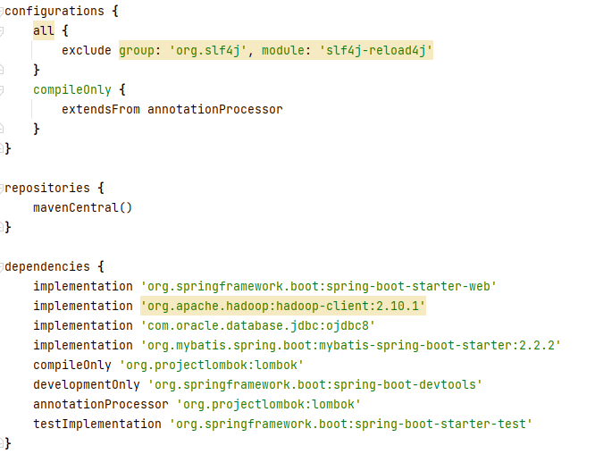
build.gradle 라이브러리 추가
하둡 클라이언트 라이브러리 추가
하둡에 사용 중인 로깅 라이브러리 제외
하둡 클라이언트 라이브러리 추가

Slide 13
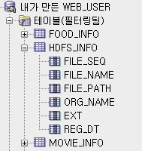
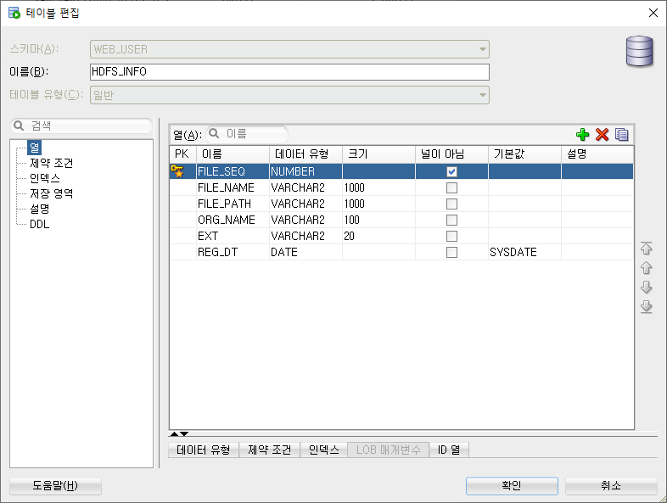
테이블 – HDFS_INFO
오라클 테이블 생성

Slide 14
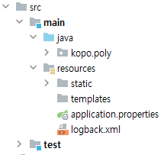
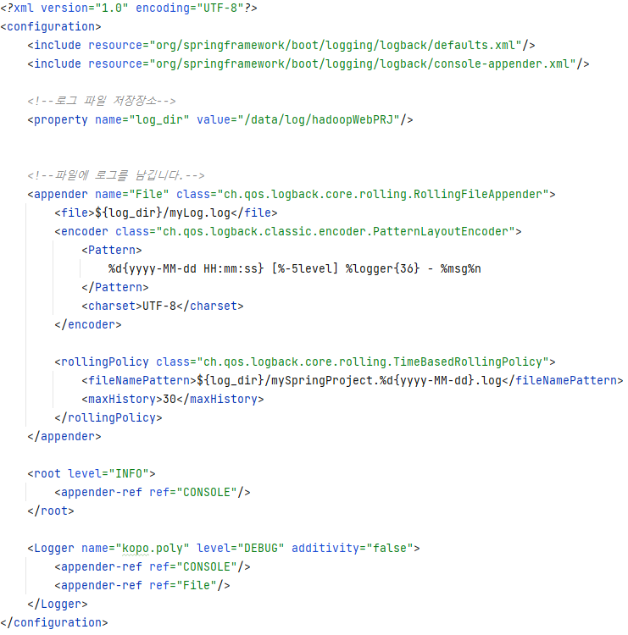
로그 설정
Spring Boot에서 제공하는 logback 사용

Slide 15
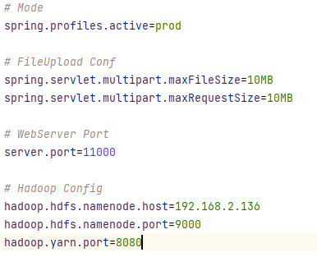
application.properties 설정 (1)
웹서버 및 하둡 설정 정의
  스프링부트는 파일업로드 가능 용량을 1MB로 제한하고 있음
  용량을 10MB로 확대함

Slide 16
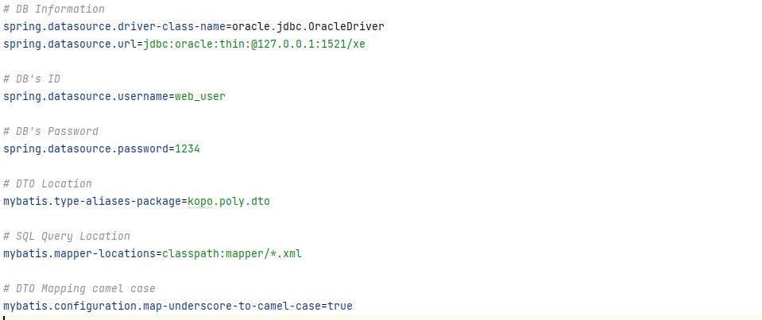
application.properties 설정 (2)
DB 정보 및 MyBatis 설정하기
  Oracle DB에 하둡분산파일시스템에 저장된 파일 정보 저장

Slide 17
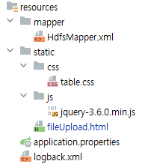
파일 업로드 HTML (1)
하둡에 업로드할 화면
  JSP, Thymeleaf를 사용하지 않고, 단순 HTML로 구현

Slide 18
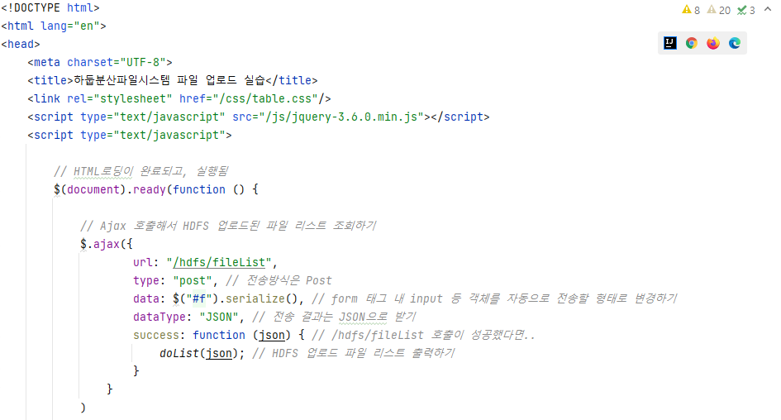
파일 업로드 HTML (2)
jQuery 및 CSS 활용
HTML 로딩이 완료되면, HDFS에 업로드된 파일 전체 조회 호출

Slide 19
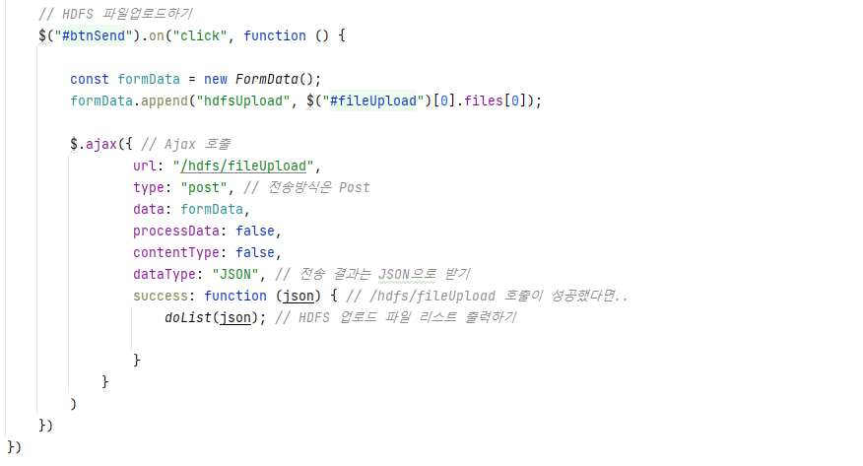
파일 업로드 HTML (3)
Ajax로 파일 업로드를 위해 데이터 전달하기
파일 업로드 기능 구현을 위해 formData 구조에 업로드할 파일 정보 저장하기
파일 업로드 기능 구현을 위해 processData와 contentType은 false 설정함

Slide 20
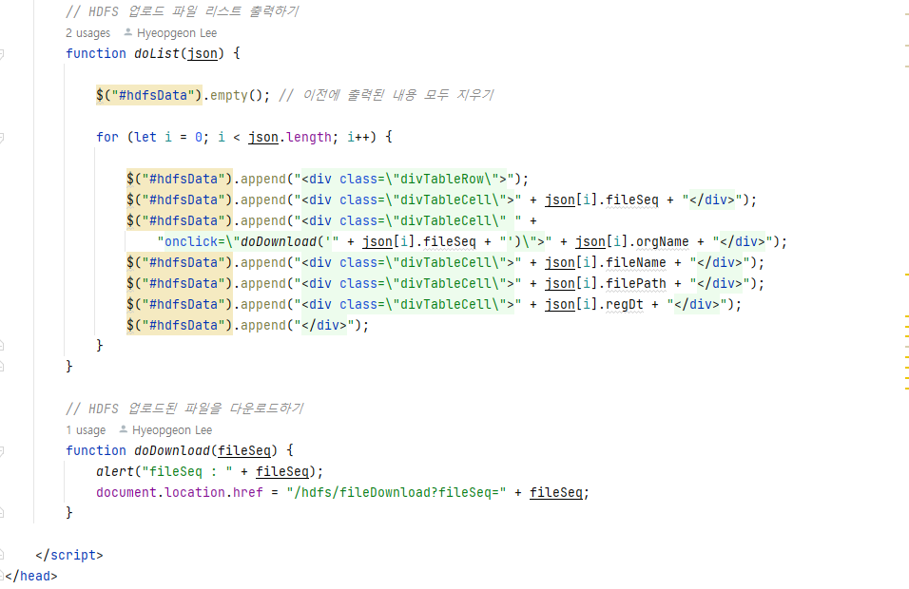
파일 업로드 HTML (4)
파일명을 클릭하면, HDFS로부터 파일 다운로드 실행

Slide 21
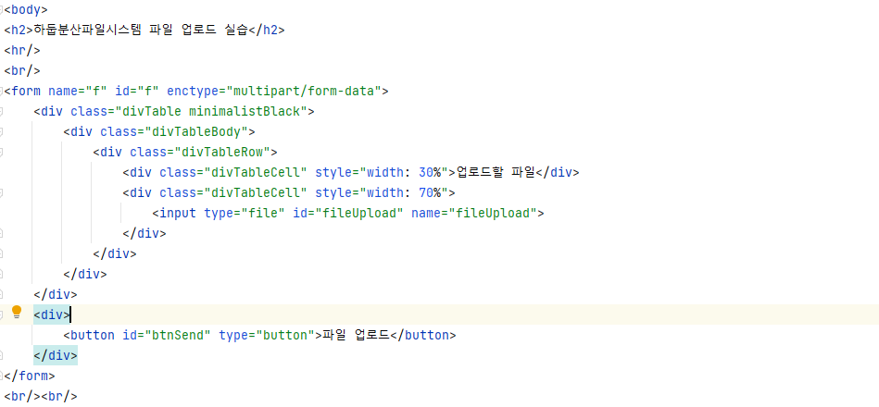
파일 업로드 HTML (5)
파일업로드를 위해서는 반드시 설정
  enctype="multipart/form-data"

Slide 22
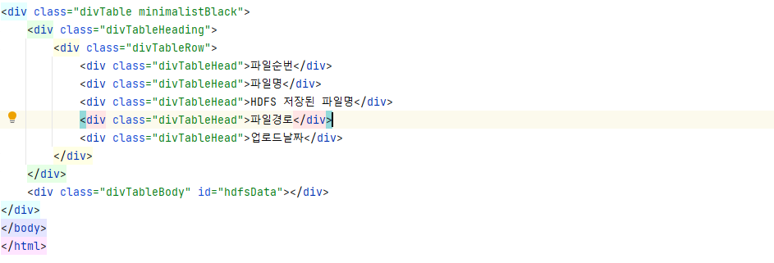
파일 업로드 HTML (6)

Slide 23
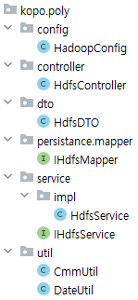
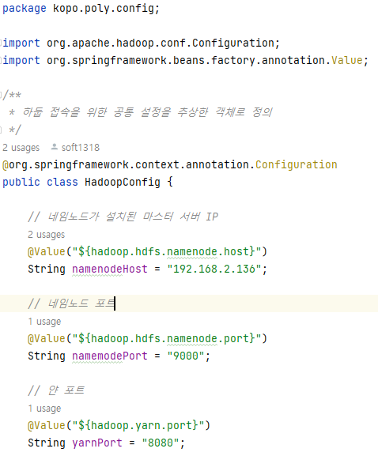
하둡 환경 설정 – HadoopConfig (1)
하둡 설정을 객체로 생성
하둡에서 사용하는 Configuration과 Spring 어노테이션의 Configuration 이름이 동일하여 전체 경로 작성함

Slide 24
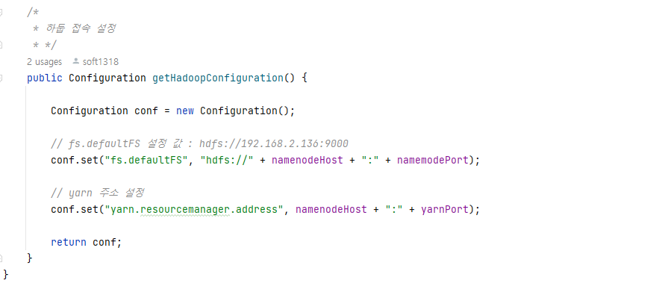
하둡 환경 설정 – HadoopConfig (2)
하둡 설정

Slide 25
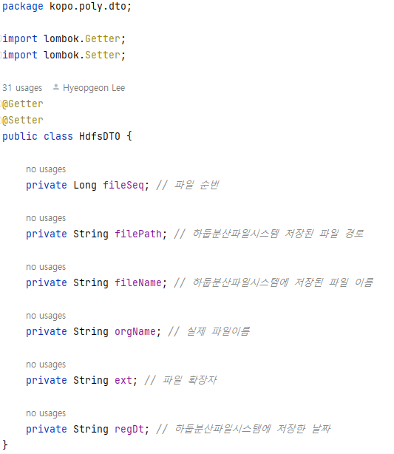
DTO
HDFS 업로드된 파일 정보를 전달
오라클 HDFS_INFO 테이블

Slide 26
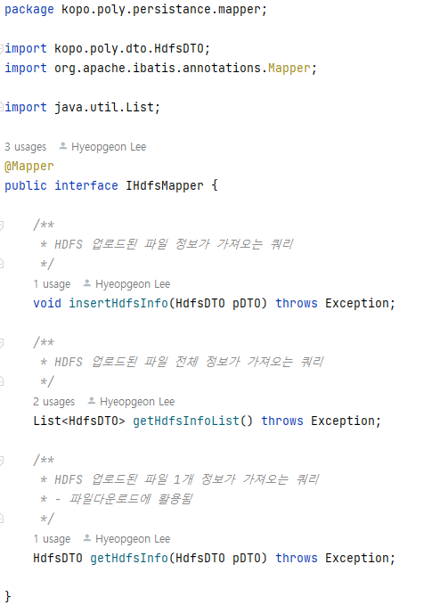
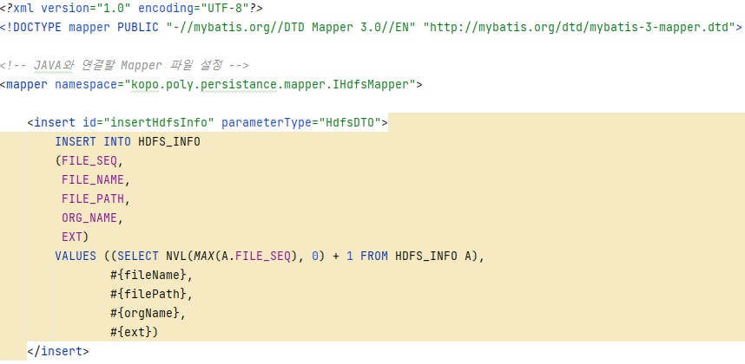
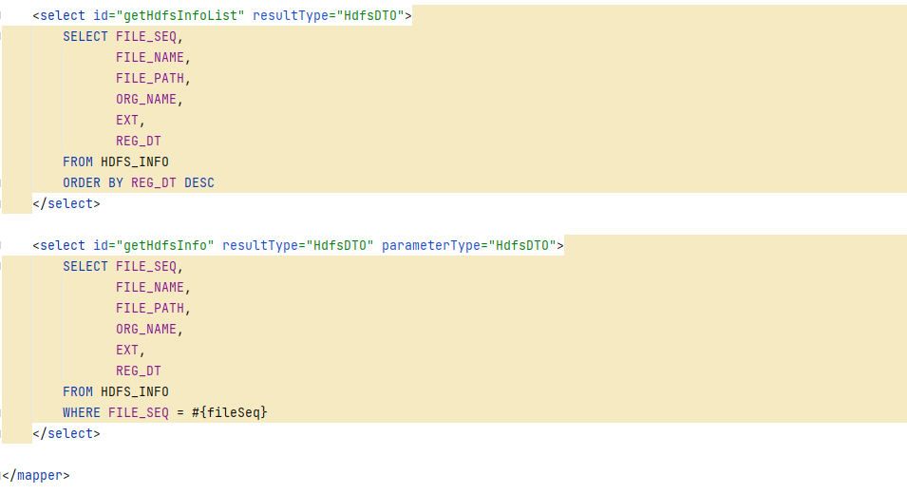
Mapper 인터페이스
HDFS 업로드된 파일 정보를 DB 저장 및 조회

Slide 27
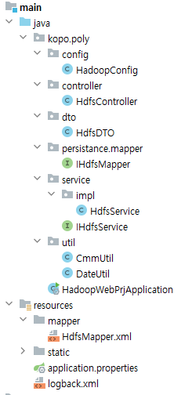
Mapper XML (1)
HDFS 업로드된 파일 정보를 DB 저장 및 조회 쿼리

Slide 28
Mapper XML (2)

Slide 29
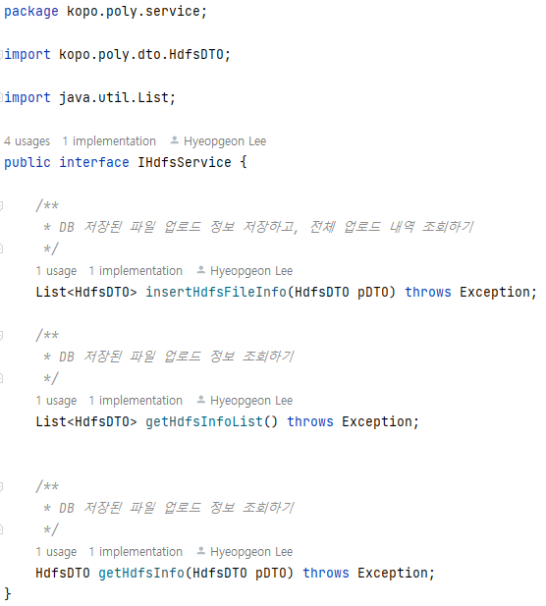
Service 인터페이스
주요 비즈니스 로직 정의

Slide 30
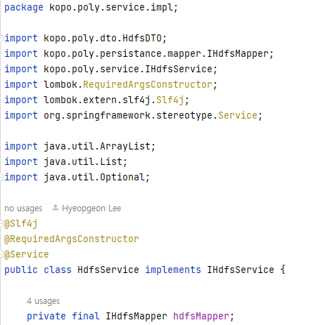
Service 자바(1)
주요 비즈니스 로직 정의

Slide 31
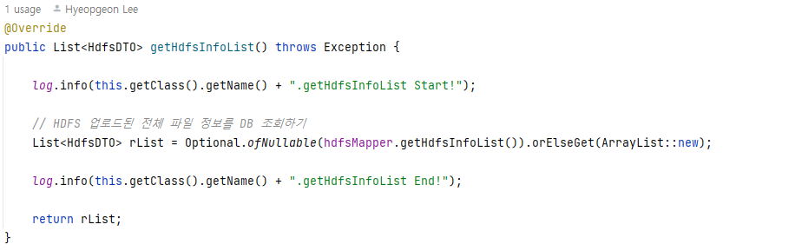
Service 자바(2)
HDFS 전체 업로드된 파일 정보를 DB에서 조회하기

Slide 32
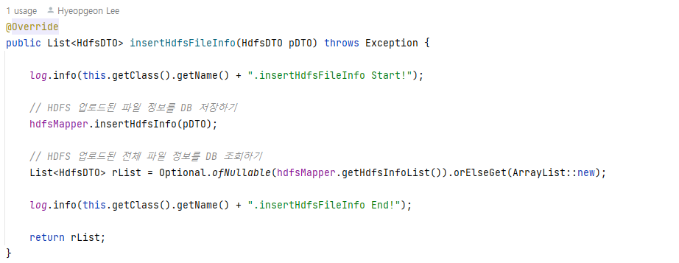
Service 자바(3)
HDFS 전체 업로드된 파일 정보를 DB 저장하기
  파일 정보 저장 후, 전체 업로드된 파일 정보 출력하기

Slide 33
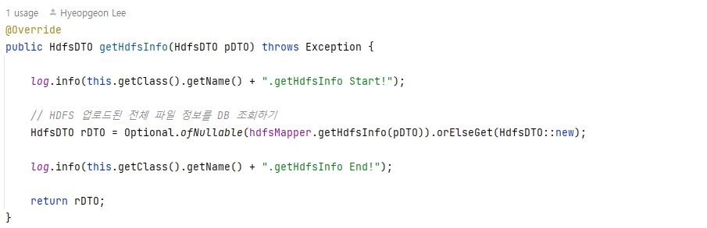
Service 자바(4)
HDFS 업로드된 파일 정보를 가져오기

Slide 34
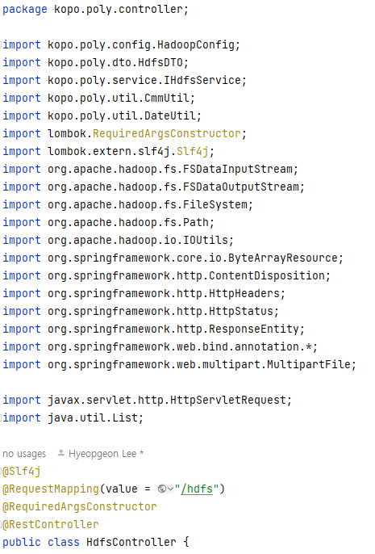
Controller (1)
HTML에 보낸 파일 정보를 하둡에 저장하기
  Multipart 데이터를 inputStream으로 변환하여 하둡에 저장

Slide 35
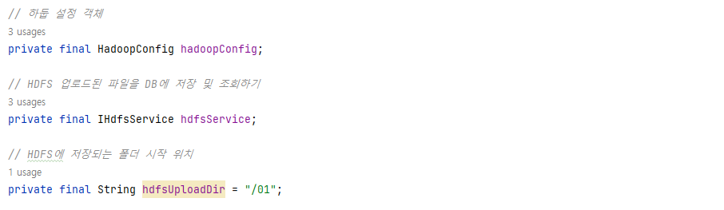
Controller (2)
하둡 설정, HDFS 업로드된 파일을 DB에 저장 및 조회하기 위한 서비스, HDFS 업로드 위치 정의

Slide 36
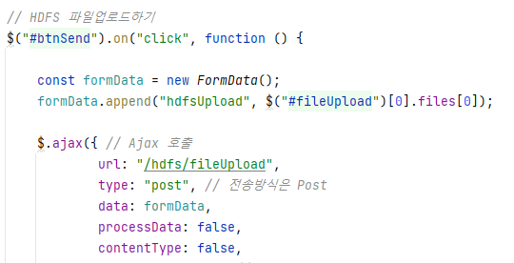
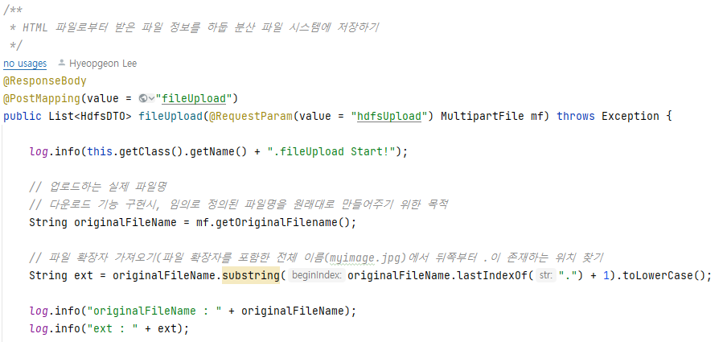
Controller (3)
HDFS 파일 업로드
fileUpload.html 파일 중 Ajax 업로드 소스

Slide 37
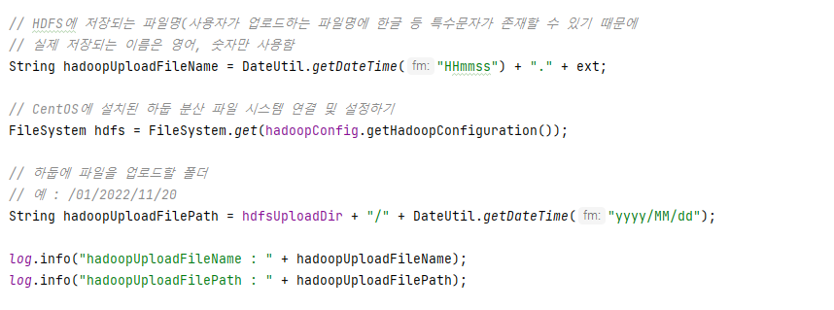
Controller (4)
실제 업로드하는 파일명으로 HDFS에 저장하지 않음
  파일명에 존재하는 영어 및 숫자가 아닌 문자열이 포함될 수 있기 때문
  HDFS 업로드되는 파일명 : “시간분초”
    예 : 135030.hwp =>13시 50분 30초
  HDFS 업로드 폴더
    입출력 성능 및 삭제 편의성을 위해 년/월/일 형태로 폴더 생성
    보관 기간이 지난 파일은 폴더를 삭제하면 간단함

Slide 38
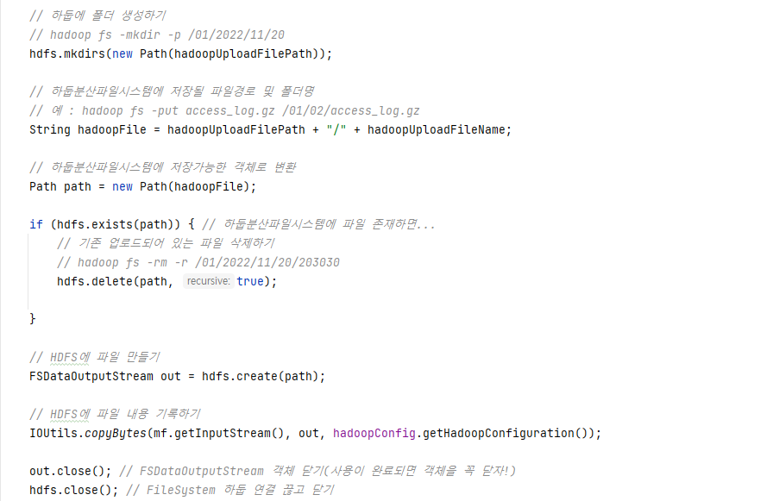
Controller (5)
HDFS 폴더 생성 및 파일 업로드
폴더 생성
기존에 파일이 존재하면 삭제
빈 껍데기 파일 생성
파일 내용 저장

Slide 39
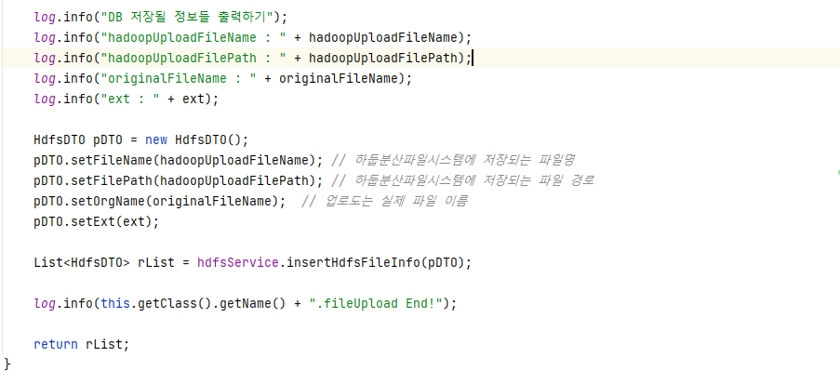
Controller (5)
DB 저장하기
DB 저장될 값들을 DTO 넣기
서비스 호출

Slide 40
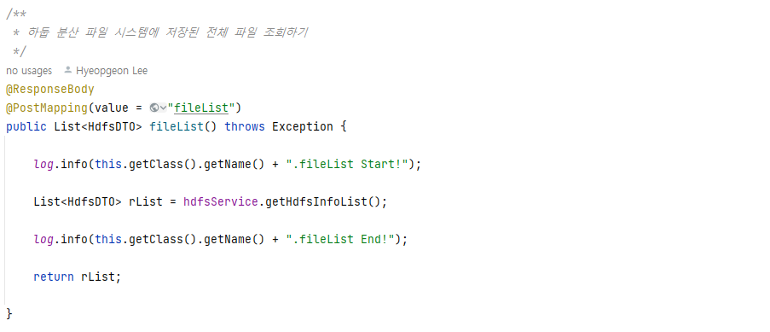
Controller (6)
HDFS 전체 파일 조회

Slide 41
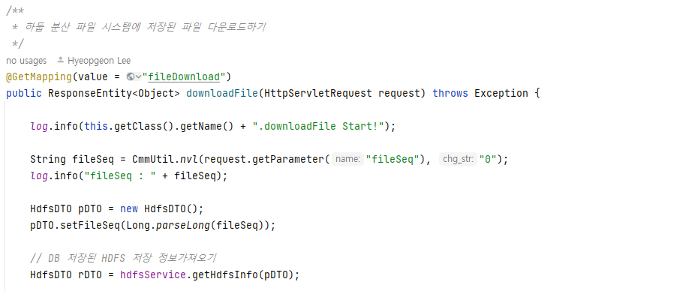

Controller (7)
HDFS 업로드된 파일 다운로드
  DB 테이블 PK을 파라미터 값으로 받음
  PK 값을 기반으로 DB를 조회하고, 조회된 파일 정보를 기반으로 HDFS 파일
  다운로드 구현
PK 값을 파라미터로 받기
DB 조회하기 위해 서비스 호출

Slide 42
Controller (8)
HDFS 업로드된 파일 다운로드
  DB 테이블 PK을 파라미터 값으로 받음
  PK 값을 기반으로 DB를 조회하고, 조회된 파일 정보를 기반으로 HDFS 파일
  다운로드 구현
PK 값을 파라미터로 받기
DB 조회하기 위해 서비스 호출

Slide 43
Controller (9)
파일 다운로드 구현 방법은 업로드되는 파일 데이터를 최종적으로 바이트 배열(ByteArray) 구조로 변환해야 웹브라우저가 다운로드 가능함
  1단계 : 업로드된 HDFS 파일을 스트림 구조로 받기
    스트림 구조를 받는 이유는 파일의 용량에 크기 때문에 1개의 패킷으로 처리할 수 없으며, 여러 개 패킷을 1개의 흐름처럼 처리하기 위해 스트림 구 조로 변경함
  2단계 : 스트림 구조를 Byte Array 구조로 변환
  3단계 : 웹브라우저에 전송할 파일 정보를 HTTP 헤더에 정의하고, ByteAraay 전달하여 파일 다운로드

Slide 44
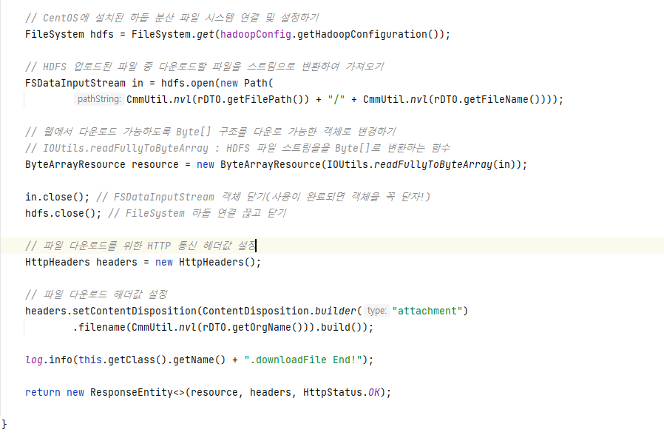
Controller (10)
업로드된 HDFS 파일-> 스트림 받기
스트림-> ByteArray 변환
웹브라우저가 처리 가능한 Header 값 설정
웹브라우저에 ByteArray 값 전달하기

Slide 45
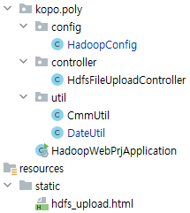
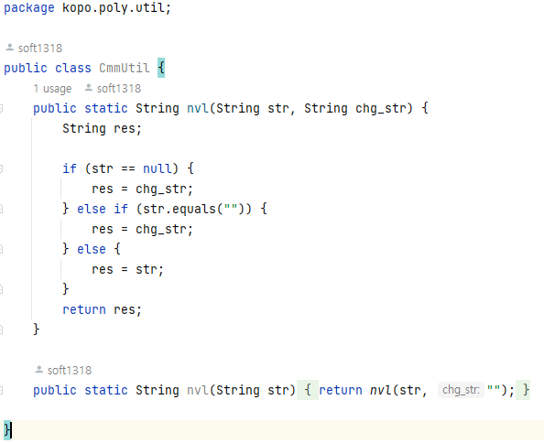
공통 기능 - CmmUtil
업로드 구현

Slide 46
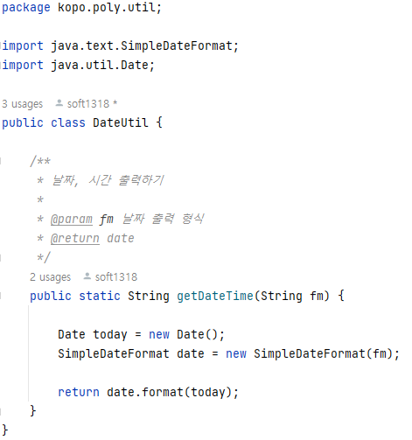
공통 기능 -DateUtil
업로드 구현

Slide 47
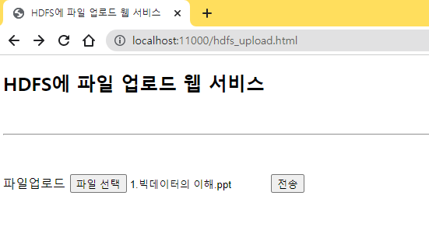
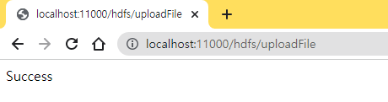
실행 (1)
파일 업로드 화면
http://localhost:11000/hdfs_upload.html

Slide 48
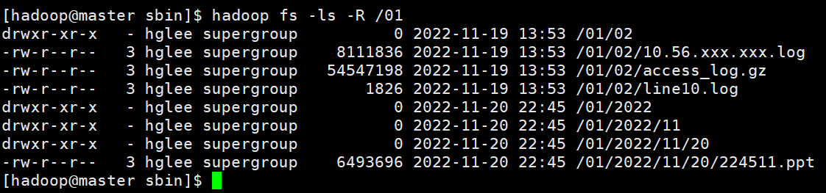
실행 (2)
하둡분산파일시스템 확인
/01폴더 밑에 /년/월/일 폴더 생성후, 파일 업로드

